Slide 1
Mijn weg als techniekcoach…
Kinderen kunnen meer dan je denkt, ze zijn ondernemend, creatief en vooral erg nieuwsgierig.
De wereld van techniek is voor hen dan ook een wereld waarin ze volop kunnen experimenteren en probleemoplossend denken.

Slide 2
Wie ben ik ?
mama van 2
juf 5e leerjaar
techniekcoach
kokerellen
snoeper
luide stem
concertganger
vetrouwenspersoon

Slide 3
Hoe het allemaal begon ?
Studiedag
Nascholing 1
Supervisie 1
Nascholing 2
Supervisie 2
Verdiepingstraject
Nascholing 1 : Elke techniekcoach geeft twee techniekactiviteiten
(hanteren maken – gebruiken)
Supervisie 1 : Technische geletterdheid / het leerplan analyseren
Nascholing 2 : Verkennen van toepassingsgebieden biochemie / ICT / energie
Collega’s ontwerpen 2 lessen + reflectiedocumenten
Supervisie 2 : Beginsituatie analyse (BSA) voor het eigen team
Verdiepingstraject : Hoe evalueren ?

Slide 4
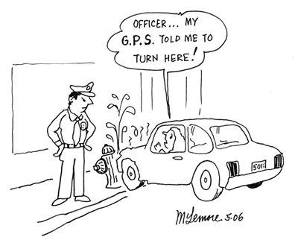
Waarvoor staat een techniekcoach …
Onderscheid maken tussen techniek en muzische vorming
Samenwerking/aanspreekbaar – coaching (begeleiden in de klas)
Hanteren van het lexicon (technische geletterdheid).
Hanteren van het leerplan techniek.
Blijven updaten
Begeleiden van de schoolvisie (bouwstenen)
Levenslang bijleren (STEM-coach …)
Agent... Mijn gps zei me dat ik hier moest draaien !

Slide 5
10 om te zien :
Bouwstenen schoolvisie …
Vertrekken vanuit vragen/interesses/talenten van de kinderen
In thema’s/los van thema’s werken aan techniek (thematisch – systematisch)
Aspecten techniek begrijpen (kennis)
Techniek evalueren (product- en procesevaluatie)
Leeromgeving en leermiddelen (beleving)
Techniek duiden (link met mens en maatschappij)
Toepassingsgebieden constructie, energie, transport , ICT en biochemie + planning technieklessen KO/L6
Zelf ontwerpen/realiseren en hypotheses formuleren / experimenteren (constructief leren)
Techniek maken en gebruiken (vaardigheden)
Samenwerken (interactief leren)

Slide 6
Valkuilen en successleutels …
Sketch…
Valkuilen in het team :
veel materiaal
geen tijd
geen plaats
doelen = Chinees
Successleutels :
+ Kinderen en hun acties
+ Realisatie van materiaalklas
+ Drempelverlagend
+ Inzichten verwerven
+ Wedstrijd ‘opruimrobot’

Slide 7
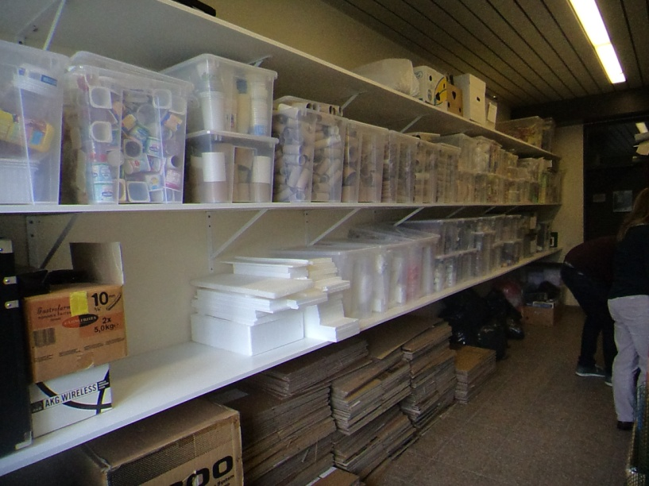
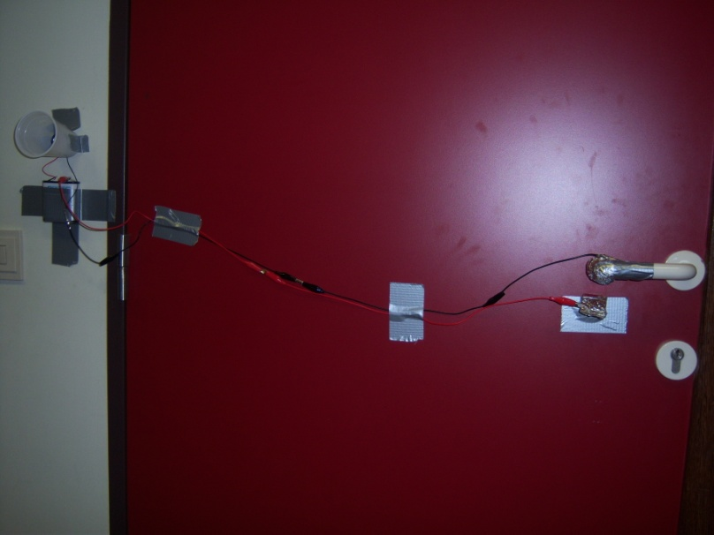
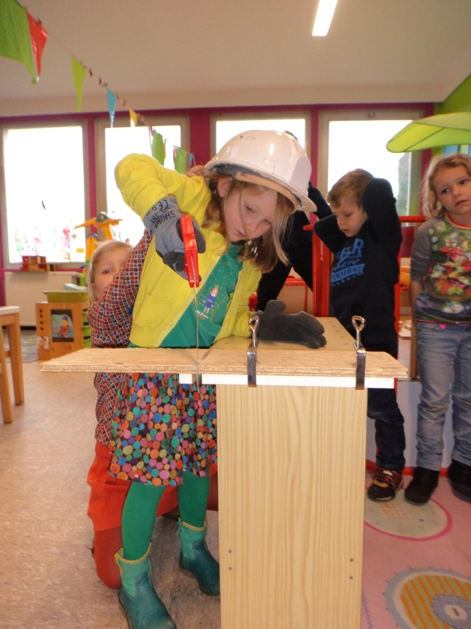
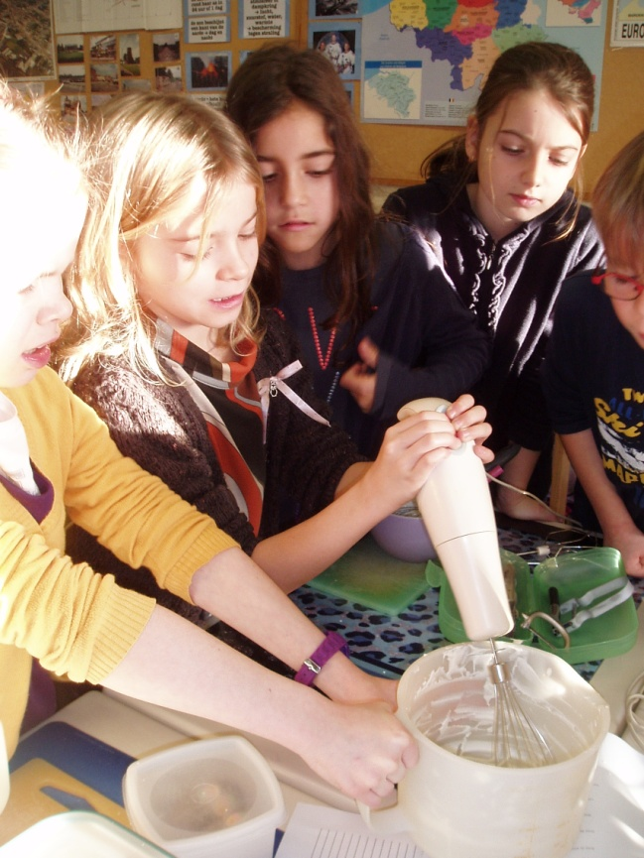

Slide 8
Beginsituatie analyse BSA
De sterke en zwakke punten worden in kaart gebracht op leerkrachtniveau en op schoolniveau…
1) Wat zijn de sterke punten :
- techniekcoaches + ondersteuning
- kiezen van doelstellingen (hanteren leerplan)
- interactieve werkvormen
- leermiddelen
Wat zijn de zwakke punten :
- leeromgeving
- evaluatie
- planning
- samenwerking met bedrijven
Verkl
Verklaring zwakke punten?

Slide 9
Zelf aan de slag !
EEN ONBEKEND VOORWERP
Wat is het voorwerp en waarvoor dient het?
Omschrijf het voorwerp door de verschillende onderdelen te omschrijven.
Formuleer enkele hypothesen waarvoor het voorwerp zou kunnen dienen. Maak voor elke hypothese een tekening waarop je duidelijk maakt waarvoor je het voorwerp zou kunnen gebruiken. Stel je daarbij volgende vragen.
o Wat moet het voorwerp kunnen doen?
o Waarvoor dienen de verschillende onderdelen van het voorwerp dan?
Voeren de hypotheses indien mogelijk uit.
Bereid een reclamespot voor om het gebruik van het toestel toe te lichten aan
de voltallige groep. De reclamespot mag 1 minuut duren.
De groep bespreekt of het voorwerp al dan niet kan beantwoorden aan de
geformuleerde hypothese.

